Slide 1


Slide 2
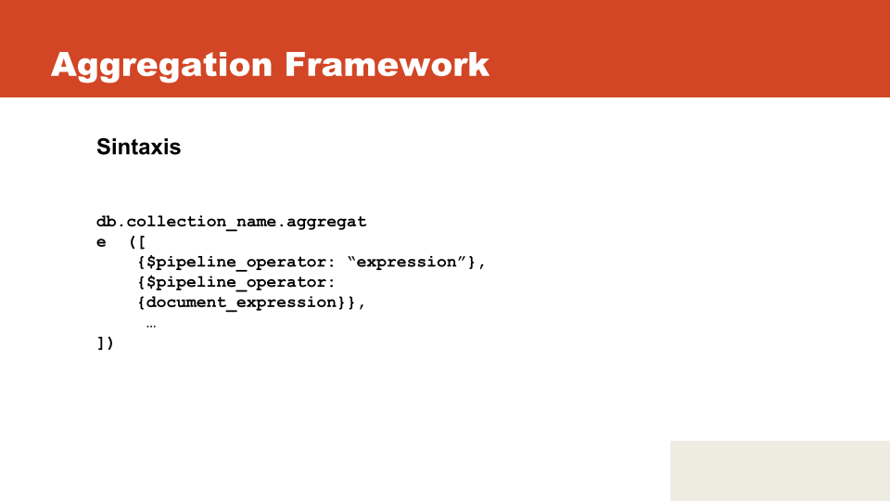

Slide 3
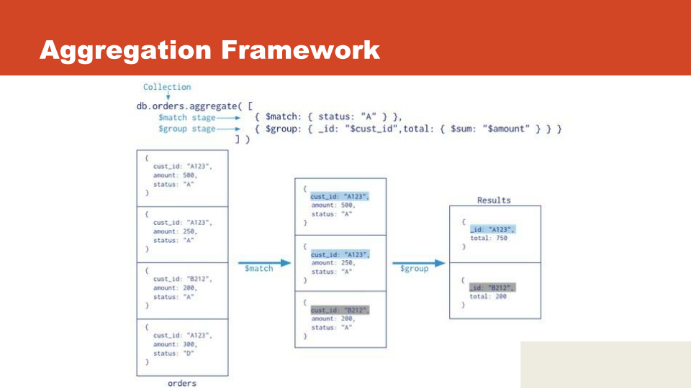

Slide 4
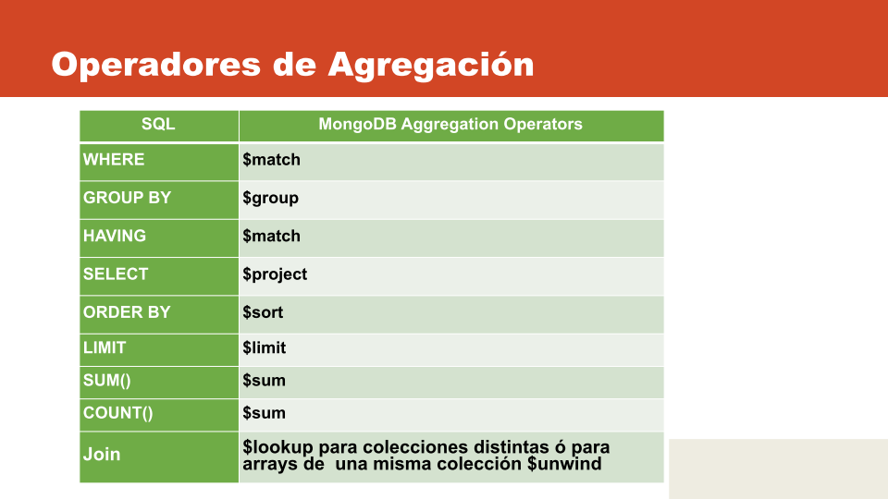

Slide 5
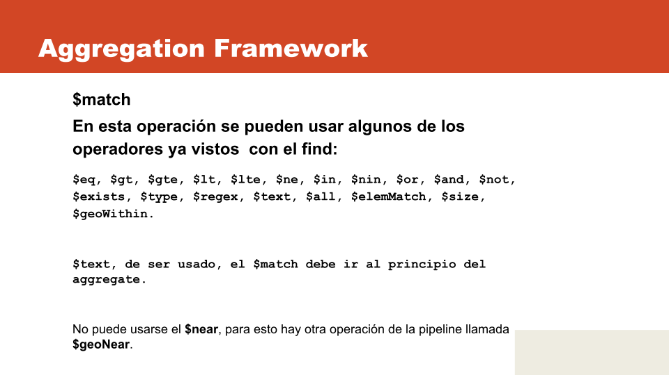

Slide 6
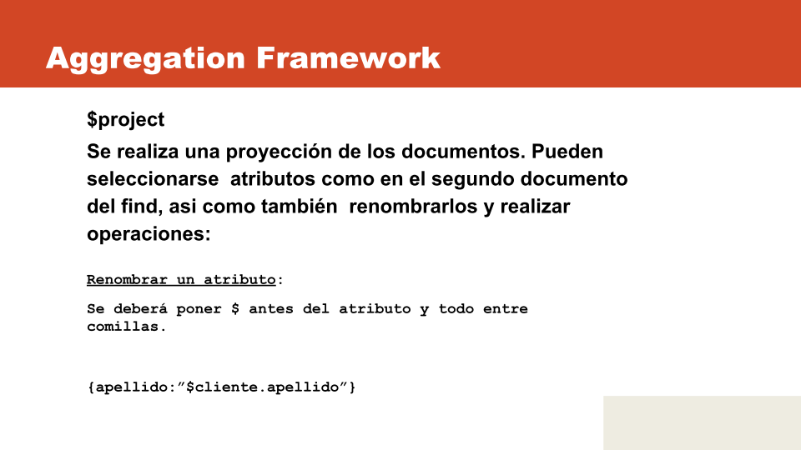

Slide 7
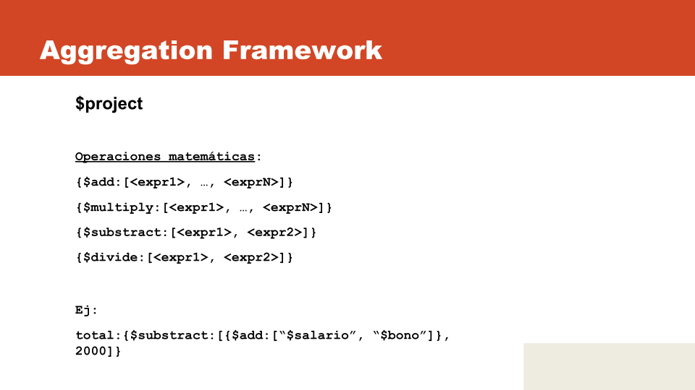

Slide 8
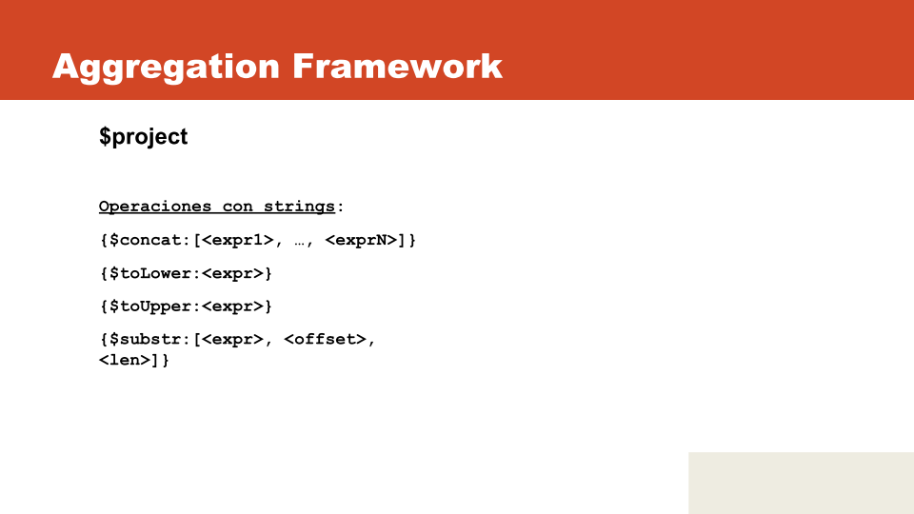


Slide 9
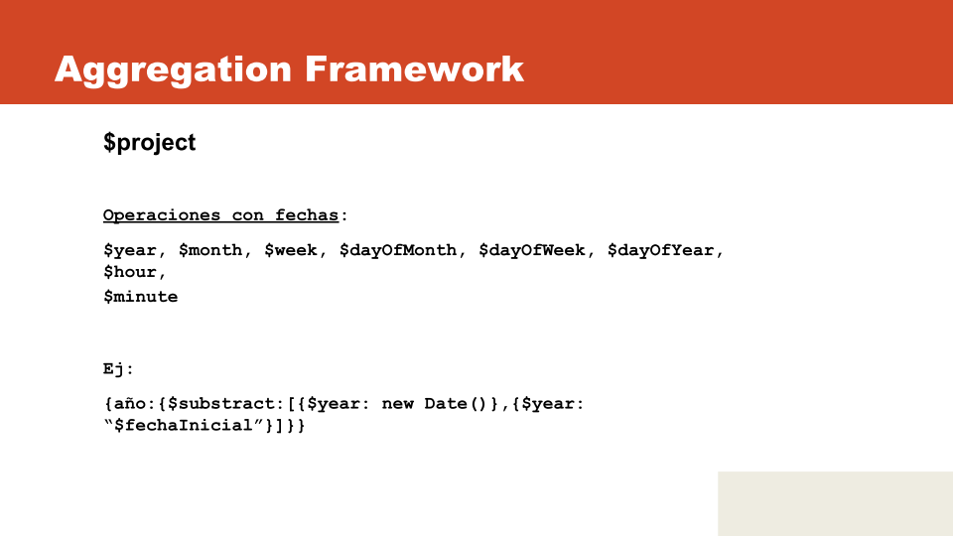
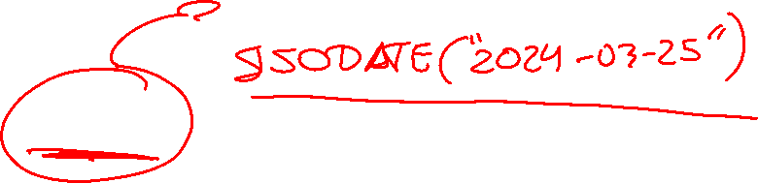

Slide 10
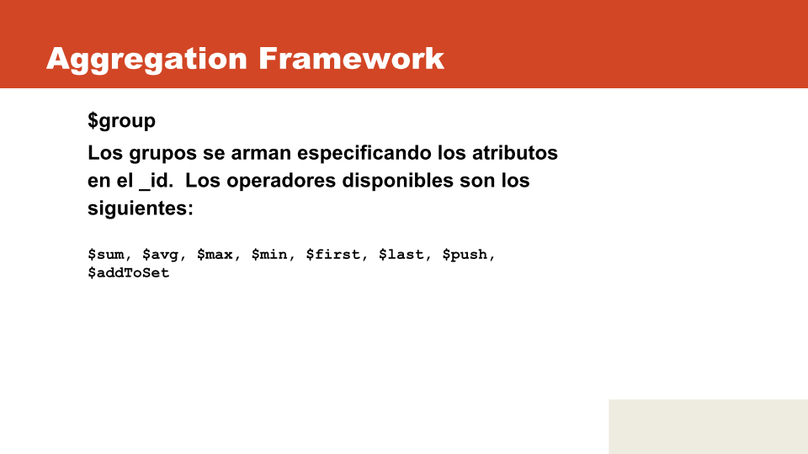
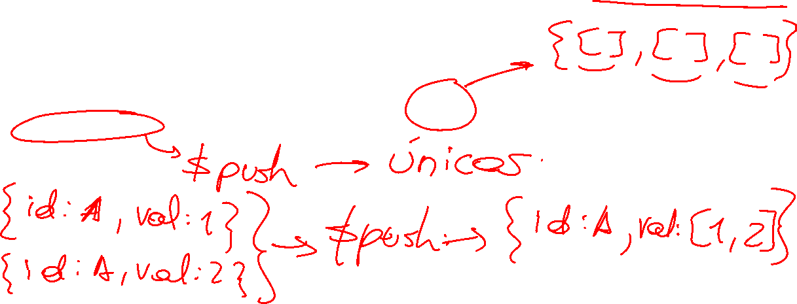

Slide 11
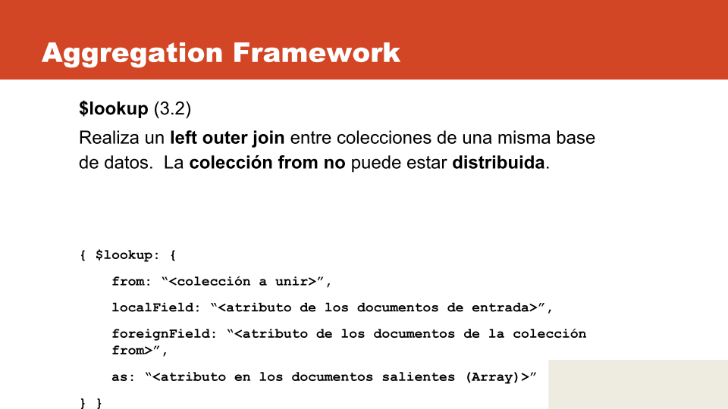
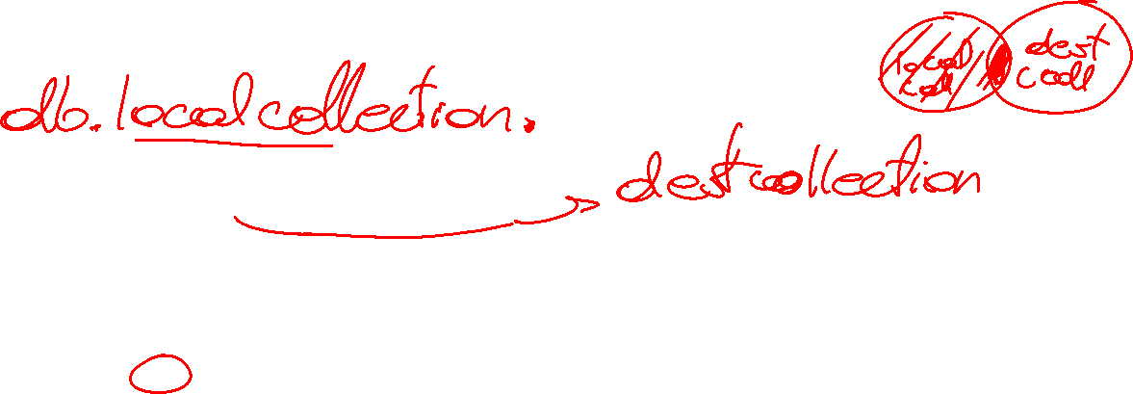

Slide 12
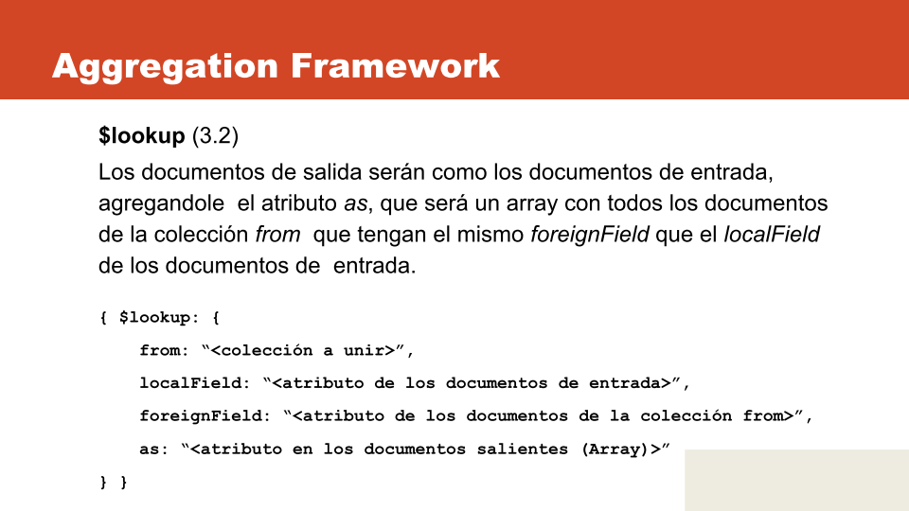

Slide 13
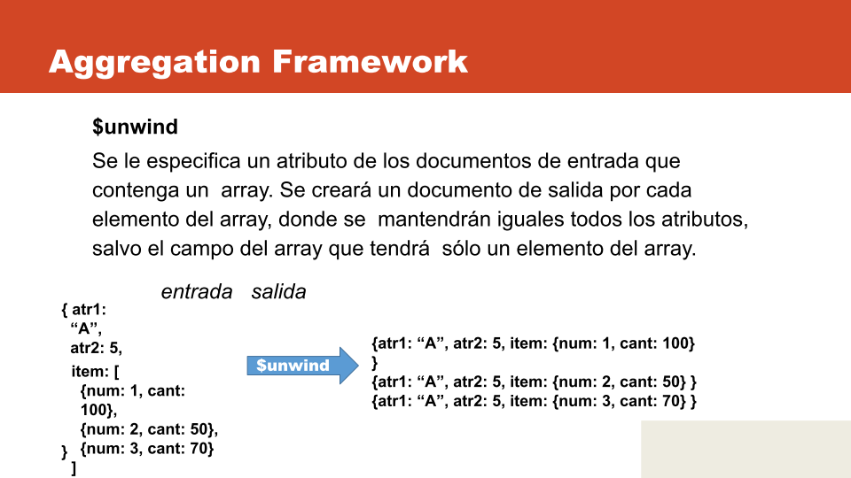


Slide 14
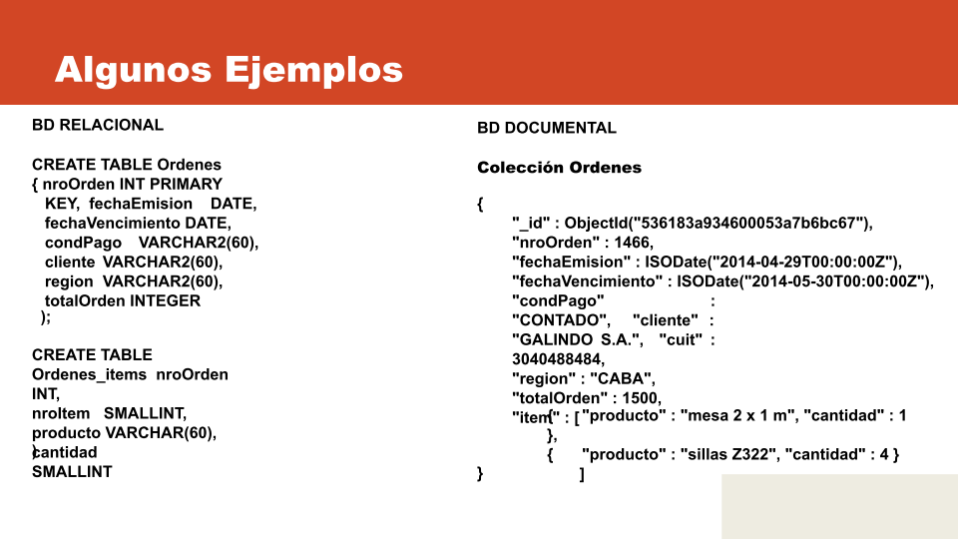


Slide 15
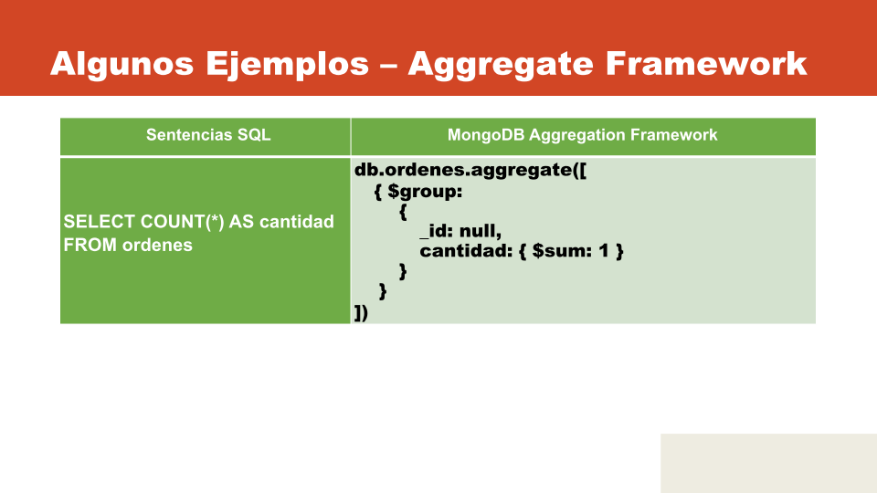


Slide 16
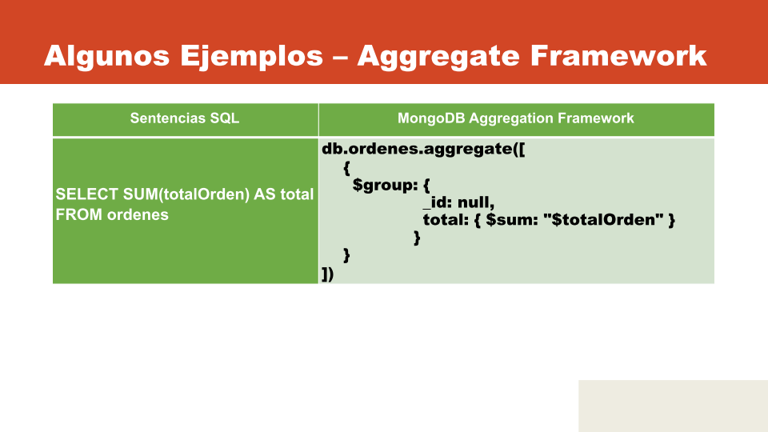


Slide 17
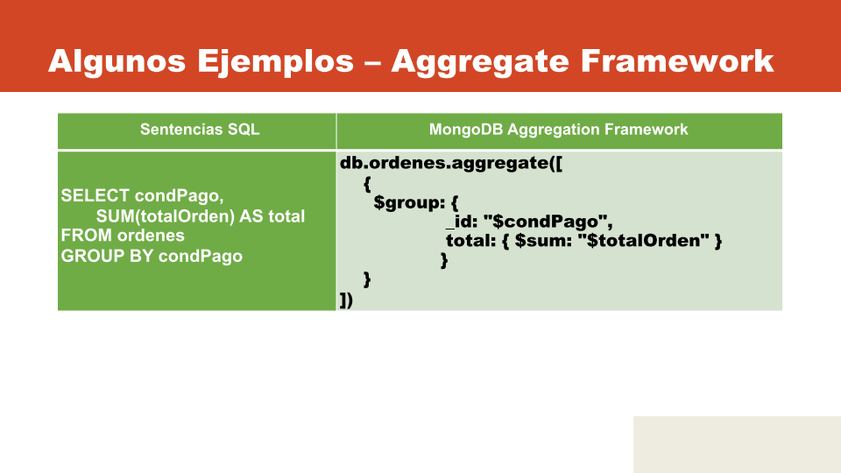


Slide 18
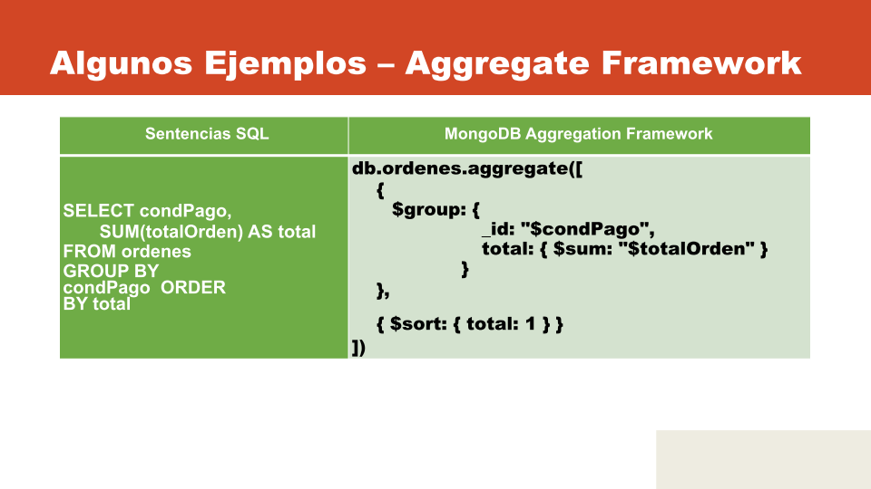
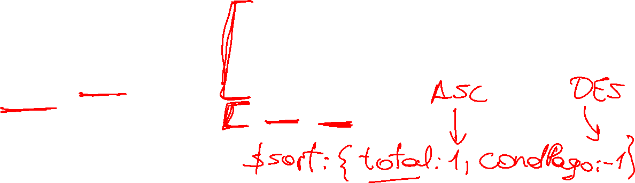

Slide 19
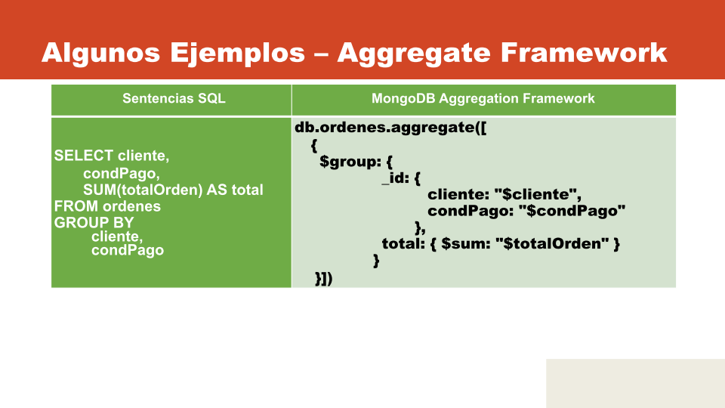


Slide 20
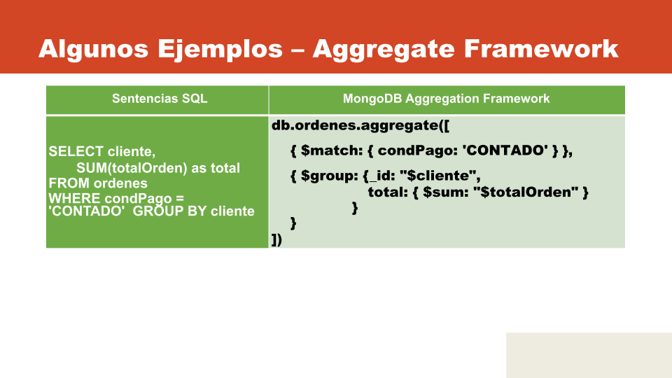


Slide 21
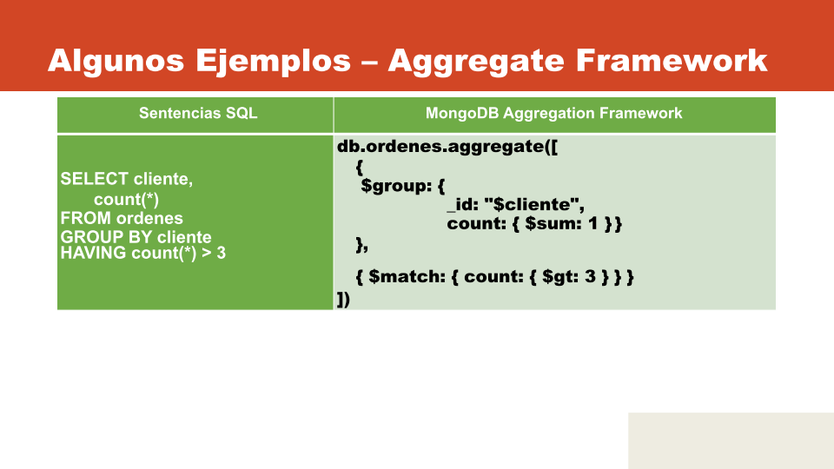


Slide 22
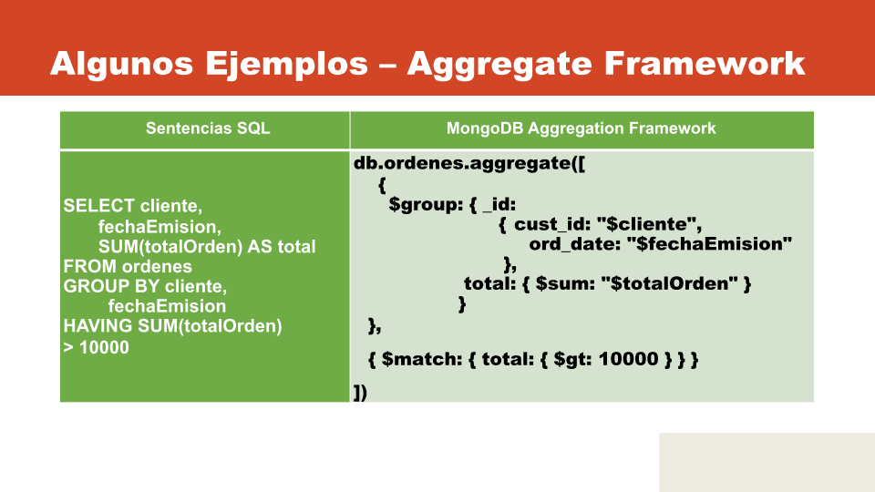


Slide 23
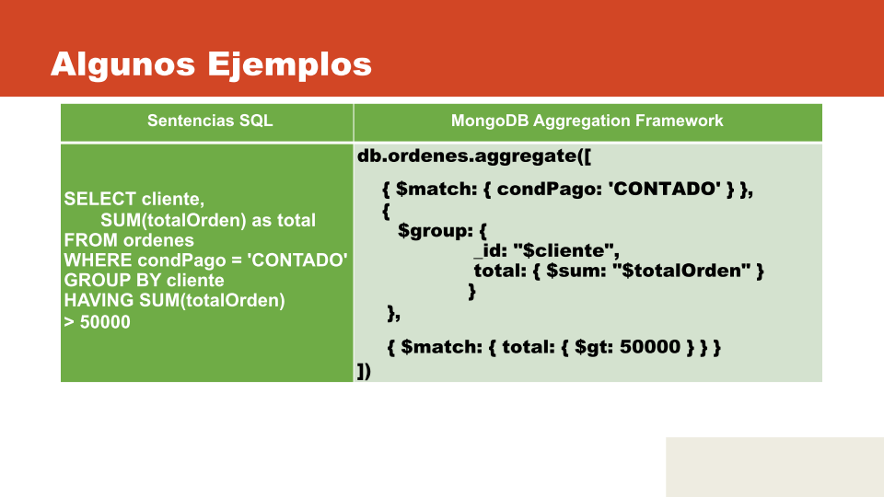


Slide 24
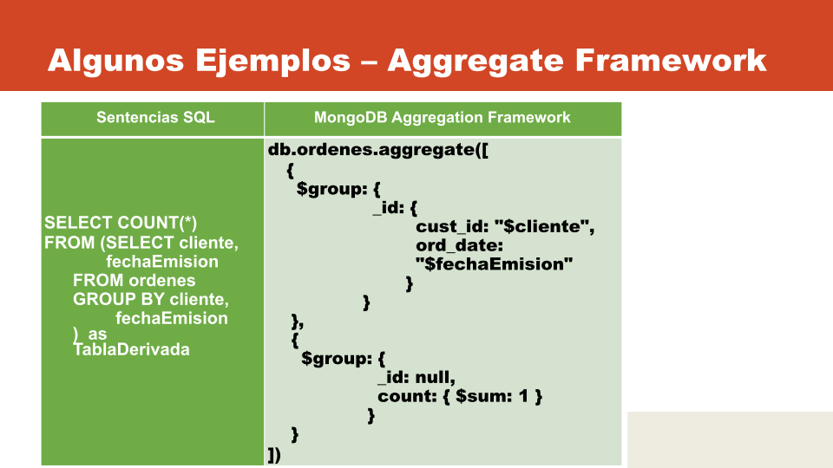
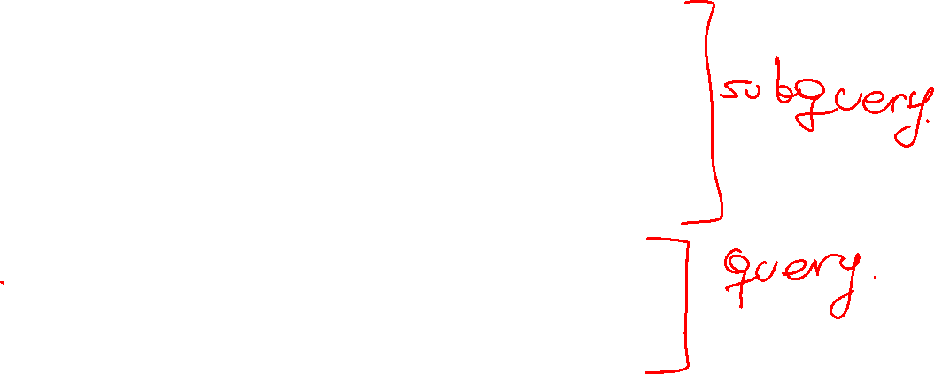

Slide 25
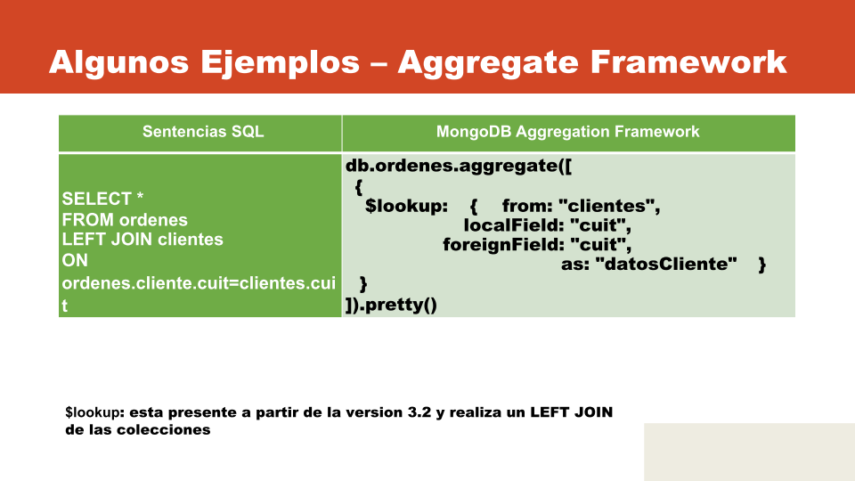


Slide 26
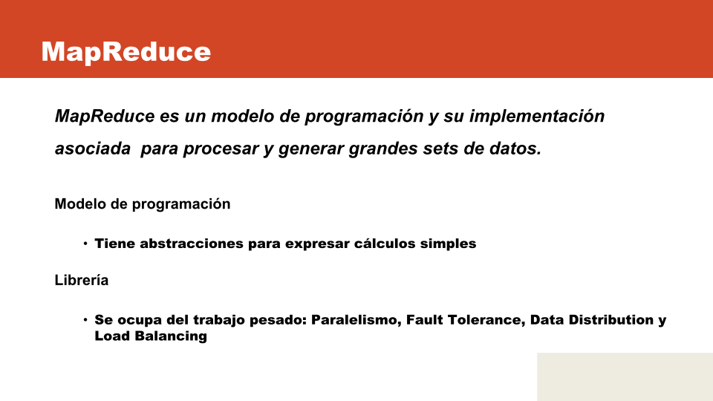

Slide 27
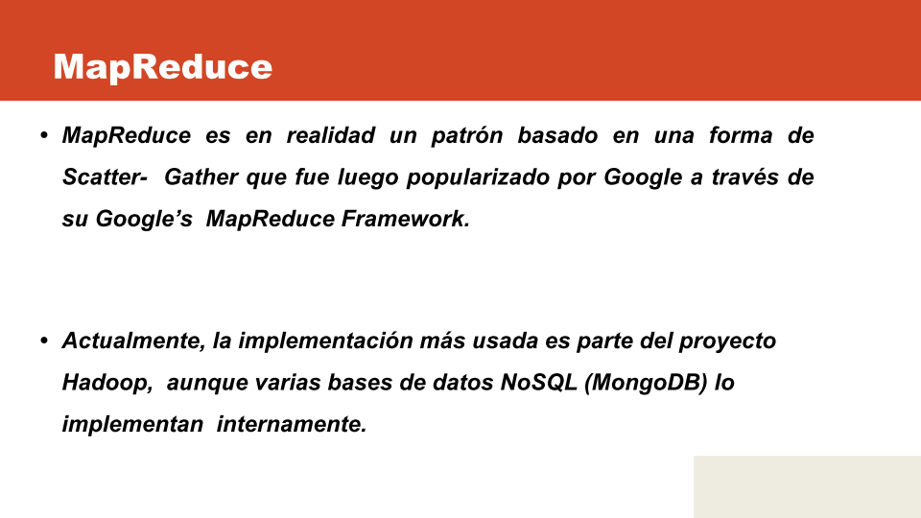


Slide 28
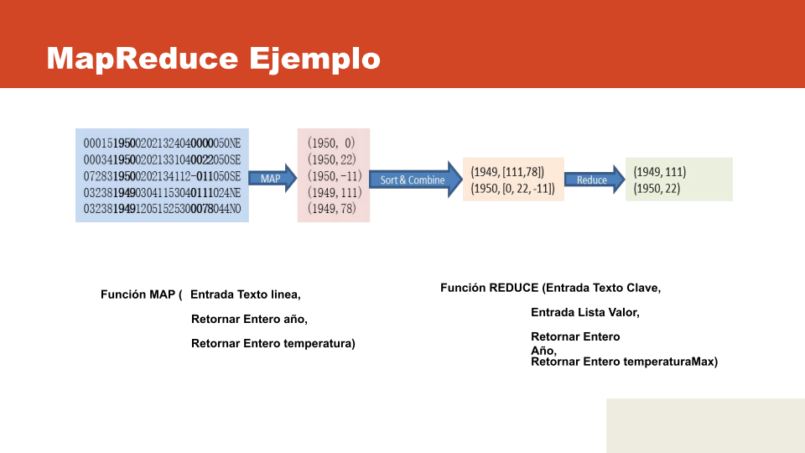


Slide 29
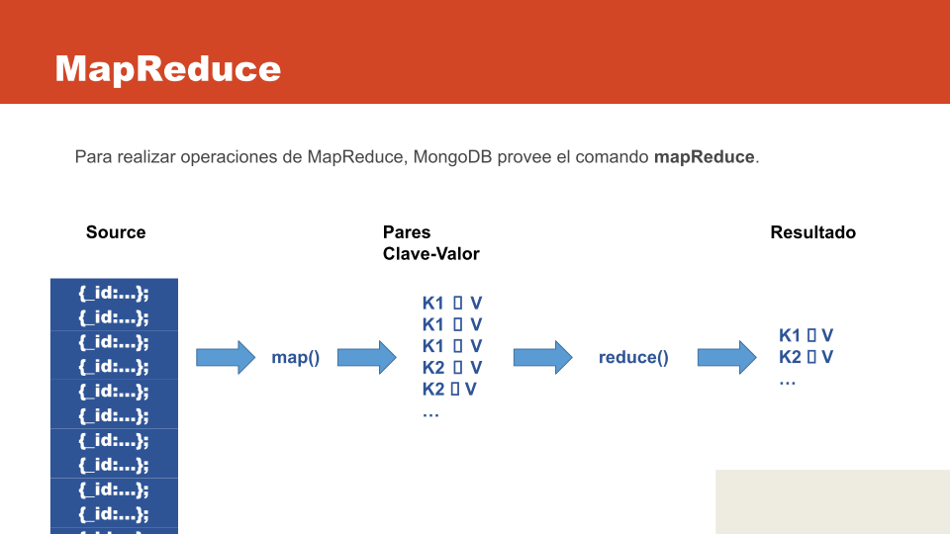

Slide 30
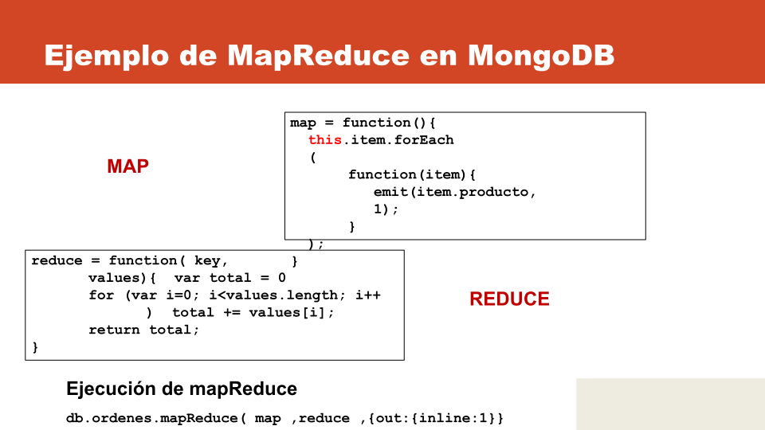


Slide 31
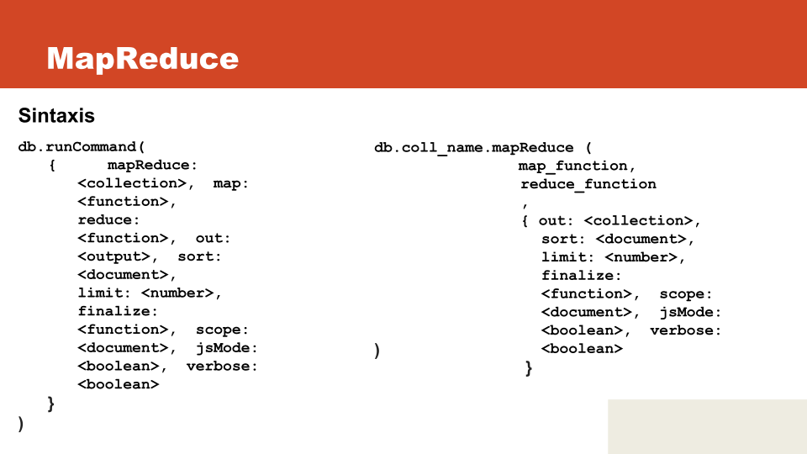

Aggregation Pipeline como Alternativa A partir de MongoDB 5.0, map-reduce está en desuso:
En lugar de map-reduce, deberías usar un pipeline de agregación. Los pipelines de agregación ofrecen mejor rendimiento y usabilidad que map-reduce.
Puedes reescribir operaciones de map-reduce utilizando etapas del pipeline de agregación, como $group, $merge y otras.
Para operaciones de map-reduce que requieren funcionalidad personalizada, puedes usar los operadores de agregación $accumulator y $function, disponibles a partir de la versión 4.4.

Slide 32

$MERGE - Funcionamiento
Sintaxis Básica: { $merge: { into: "<colección_destino>", on: "<campo_identificador>", whenMatched: "<acción>", whenNotMatched: "<acción>" } }
into: Especifica la colección de destino donde se mezclarán los resultados.
on: Campo(s) usado(s) como clave para identificar documentos coincidentes entre colecciones.
whenMatched: Define la acción a realizar con documentos coincidentes (p.ej., reemplazar, fusionar, mantener, etc.).
whenNotMatched: Acción para documentos sin coincidencias (p.ej., insertar, descartar).

Slide 33

$MERGE - Funcionamiento
{
"_id": ObjectId("..."),
"fecha": "2024-03-18",
"producto": "Cafetera",
"cantidad": 2,
"ventaTotal": 198.00
}
db.ventasDiarias.aggregate([
{
$group: {
_id: { fecha: "$fecha", producto: "$producto" },
totalVentas: { $sum: "$cantidad" },
ingresosTotales: { $sum: "$ventaTotal" }
}
},
{
$merge: {
into: "reporteVentas",
on: "_id", whenMatched: "replace",
whenNotMatched: "insert" }
}
]);

Slide 34
$ACCUMULATOR - Funcionamiento
Permite realizar cálculos personalizados durante una operación de agregación.
Ideal para lógicas de acumulación complejas no cubiertas por operadores estándar.
Opera a nivel de documento dentro de la etapa $group.

Slide 35
$ACCUMULATOR - Funcionamiento
init: Inicializa el estado del acumulador.
accumulate: Actualiza el estado con cada documento procesado.
accumulateArgs: Argumentos pasados a la función accumulate.
merge: Combina estados de acumulación de diferentes segmentos.
finalize: Calcula el resultado final a partir del estado acumulado.
lang: Especifica el lenguaje de programación de las funciones ("js" para JavaScript).

